Slide 1
I) De nouvelles problématiques, des démarches à privilégier
Focus Histoire : des thèmes nouveaux ou revus…
Thème 1
La longue histoire de l’humanité et des migrations
Notes:
Un sujet à la fois facile, car très attendu par les élèves, et difficile, car notions complexes et temps long.

Slide 2
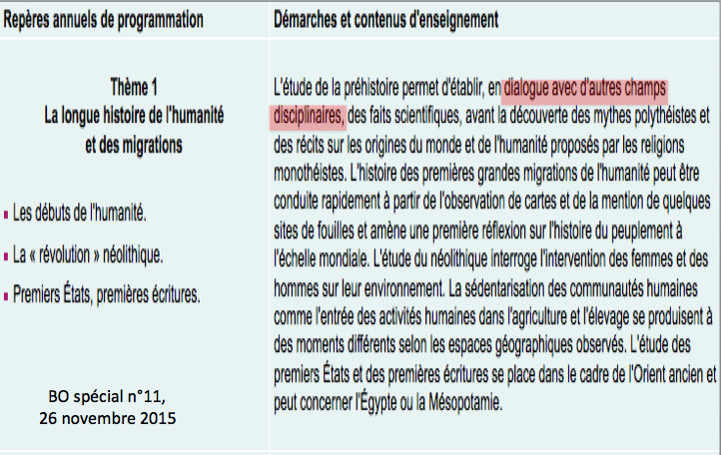
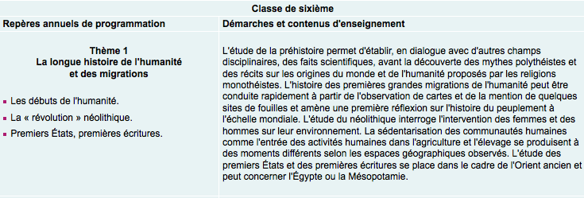
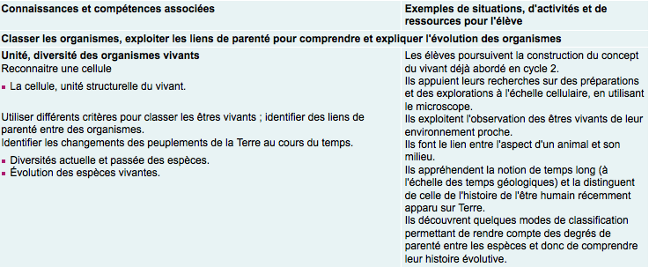
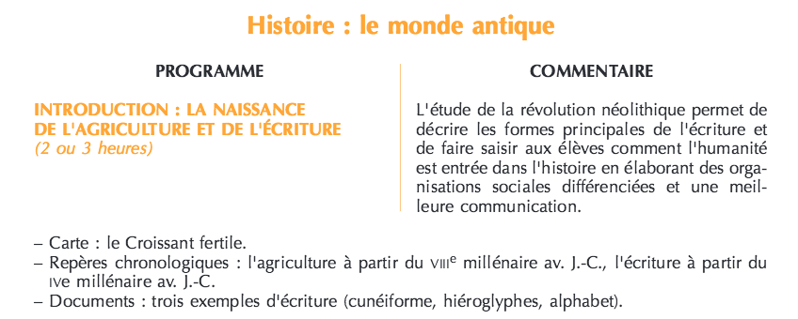
BO spécial n°11,
26 novembre 2015
Notes:
La préhistoire fait donc son retour dans nos programme après une éclipse qui avait débuté en 2008. Dans les anciens programmes, la préhistoire n’était envisagée que sous l’angle de la révolution néolithique: il s’agissait de « baliser le terrain » du croissant fertile avant d’étudier les débuts de l’Histoire. Dans ces nouveaux programmes, la préhistoire est abordée pour elle-même.
→ Le programme nous invite à une transdisciplinarité évidente avec les SVT: changement des peuplements de la Terre / diversité des espèces / évolution / temps long → complémentarité.
→ Cette transdisciplinarité prend tout son sens lorsqu’on nous demande de distinguer Histoire et fiction. Avec la SVT, nous participons à la lutte contre le créationnisme et ses différents avatars: intelligent design et autres récentismes inquiétants. D’où l’importance, dans nos démarches, de bien montrer comment se bâtissent les preuves archéologiques et historiques.
→ Pour finir, ce programme nous invite à faire de la géohistoire en abordant les migrations, le peuplement de la Terre, mais également en étudiant la façon dont les hommes, dès la préhistoire, ont habité, aménagé et transformé l’espace.

Slide 3
Focus Histoire : des thèmes nouveaux ou revus…
Thème 1
La longue histoire de l’humanité et des migrations
II) Les débuts de l’Humanité
Identifier les principales étapes de la préhistoire
Décrire le mode de vie des Hommes au paléolithique
Expliquer comment l’Homme a peuplé la planète
Compétences:
- Situer dans le temps et dans l’espace
- Décrire et expliquer
- Utiliser un vocabulaire adapté
Se poser des questions et faire des hypothèses
1) Bien délimiter le sujet : l’humanité, la préhistoire
Notes:
Problématiques et compétences abordées
Nécessité de bien délimiter le sujet.

Slide 4
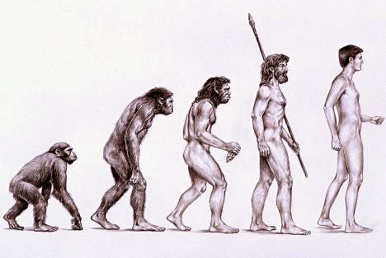
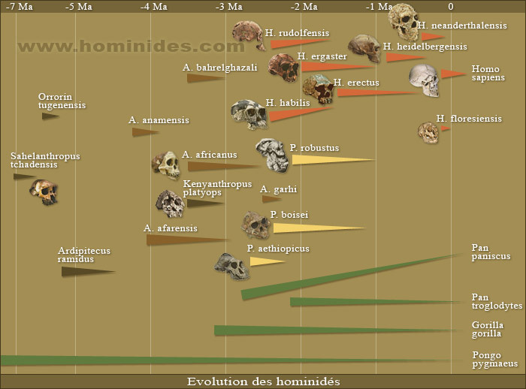
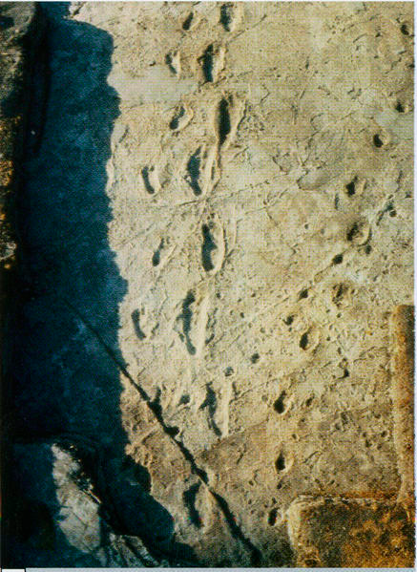
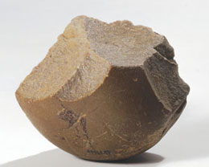
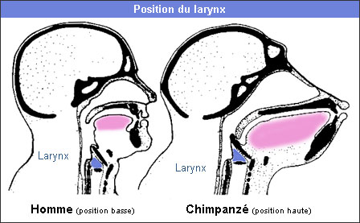
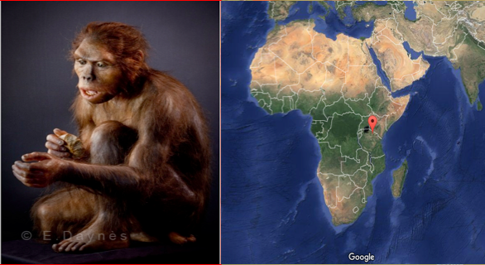
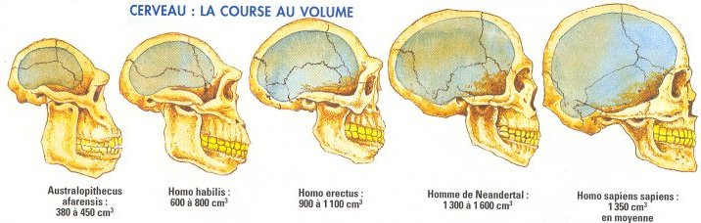
SVT
GENRE « HOMO »:
( PRE ) HISTOIRE
http://www.hominides.com/html/ancetres/ancetres.php
http://www.daynes.com/fr/reconstitutions-hominides.html
Notes:
→ On oublie la vision linéaire de l’évolution, encore présente dans certains manuels de primaire. Vision totalement fausse.
→ On privilégie une vision arborescente de l’évolution, en utilisant un arbre phylogénétique, mis en parallèle avec une chronologie. Il s’agit bien ici de prendre notre part, avec les collègues de SVT à la lutte contre le créationnisme et l’intelligent design. On historicise un passé souvent évoqué de façon fausse ou trompeuse par les médias.
Ce doc aura comme premier objectif de démonter les idées reçues de nos élèves (…descendre du singe, etc). Il s’agira également d’une première prise de contact avec une chronologie de la très longue durée, propre à la préhistoire, et qui arrive sans doute un peu tôt en 6e: on parle en Ma BP!
Concernant l’histoire de l’évolution, attention à utiliser un arbre phylogénétique qui n’établit pas de liens entre les différents genres et les différentes espèces: pour l’instant, on ne sait pas quels sont les liens qui les unissent: elles coexistent (cousinage? Interfécondité?) sans se succéder nettement. Donner l’exemple de Neandertal, dont on sait désormais qu’il nous a légué 5% de notre patrimoine génétique. Donc message principal = pas une espèce après l’autre! Une humanité multiple.
Délimiter notre sujet d’étude revient à déterminer ce qui relève des SVT et ce qui relève de l’Histoire.
Qu’est ce qui caractérise l’Homme (le genre homo) et quel ancêtre est le premier à avoir ces caractéristiques?
Ce qui caractérise le genre Homo du point de vue anatomique, ce sont 3 caractéristiques nécessaires, mais non suffisantes. Elles sont sont visibles à des degrés divers dans l’anatomie des fossiles découverts en Afrique de l’Est depuis 60 ans
- La bipédie: assurée dès 3,6 Ma BP grâce à l’analyse des traces de Laétoli et des fossiles d’Australopithèques. Elle nous donne un avantage comparatif considérable en assurant une endurance supérieure à n’importe quelle autre espèce.
Le langage: deux conditions pour qu’il soit possible: un gros cerveau, doté des aires de Broca et de Wernicke dans le cortex cérébral et le larynx en position basse. Impossible à dater précisément pour le moment.
La pensée consciente: impasse scientifique du point de vue anatomique. Forme du cerveau, taille du cerveau permettent de dire que la pensée consciente est possible, mais pas qu’elle est effective. De plus associer la taille du cerveau et l’intelligence n’a plus de sens: Néandertal avait un cerveau plus volumineux que sapiens. A contrario, l’Homme de Florès avait un tout petit cerveau, adapté à sa taille (1m) et pourtant était un Homme.
Donc nécessité de chercher des preuves indirectes d’une pensée consciente = outils. Et en pierre (les seuls conservés).
Donc Homme = tout le genre HOMO. Humanité diverse et plurielle pendant plus de 2 millions d’années (cf découvertes récentes: Denisoviens, Homo Naledi…). Nous sommes seuls depuis seulement 10 000 ans.

Slide 5
Focus Histoire : des thèmes nouveaux ou revus…
Thème 1
La longue histoire de l’humanité et des migrations
2) Quel était le mode de vie des Hommes
du Paléolithique?

Slide 6
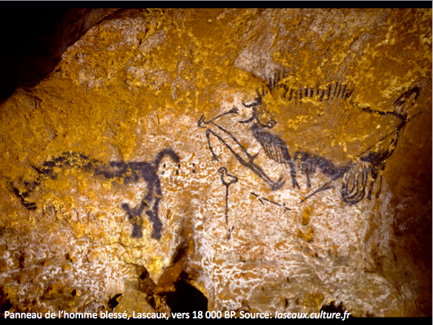
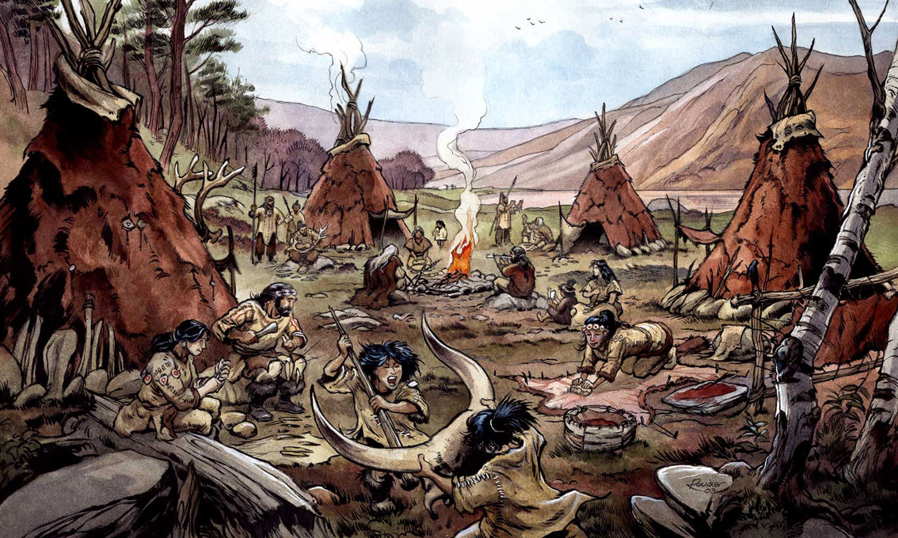
Reconstitution du village de Cuiry les Chaudardes, dans l’Aisne, vers 4 000 avant J.C.
Manuel Hatier, 2005
http://roudier-neandertal.blogspot.fr/2011/06/le-vieux-camp.html
Notes:
→ Dans la mesure où ce premier chapitre de 6e doit nous permettre d’introduire ou de réintroduire chez nos élèves l’idée qu’il existe une démarche historique fondée sur des traces, des sources; datées, situées, analysées et critiquées, on évitera d’utiliser comme outil de travail principal des reconstitutions, même de bon niveau scientifique. L’étude d’un site archéologique sera privilégiée. Par contre, une reconstitution annotée de l’EDC abordée sera, au terme de l’analyse, une trace écrite pertinente, puisqu’elle permettra de fixer visuellement les notions abordées.
→ Pour l’EDC, il est préférable de choisir un site d’habitat. Il sera délicat d’utiliser uniquement des sépultures ou de l’art rupestre /pariétal préhistorique, et ceci pour deux raisons:
1) Les scènes gravées ou peinte ne représentent pas la réalité d’une vie quotidienne, mais sont des représentations culturelles et/ou cultuelles. Des choix sont faits: certains animaux sont absents, d’autre sont surreprésentés. Les végétaux sont rarissimes, et les hommes également au paléolithique.
2) Cela est d’autant plus vrai qu’il reste impossible d’interpréter une très large majorité de gravures et peintures préhistoriques. Le panneau de l’homme blessé, à Lascaux a suscité des centaines d’interprétations différentes, toutes invérifiables.

Slide 7
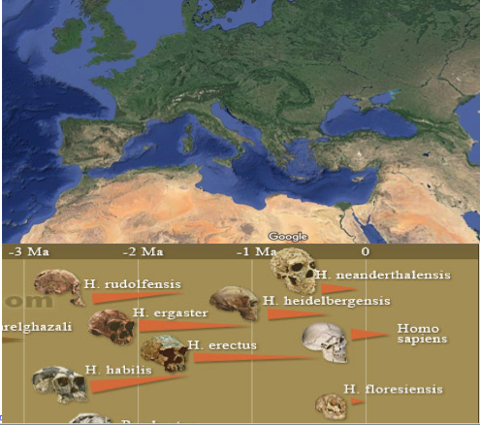
ETIOLLES
LA FOLIE
TERRA AMATA
TAUTAVEL
Notes:
Parmi la multitude d’étude de cas possibles, quatre font l’objet ici d’une proposition. Elles permettent de couvrir un large espace chronologique, et surtout, elles s’attachent aux quatre dernières espèces du genre humain, celle qui ont laissé des traces sur le territoire actuel de la France. Dans le cadre d’un travail en groupes, cette diversité, viserait à rappeler que l’humanité ne se résume pas à Homo Sapiens.

Slide 8
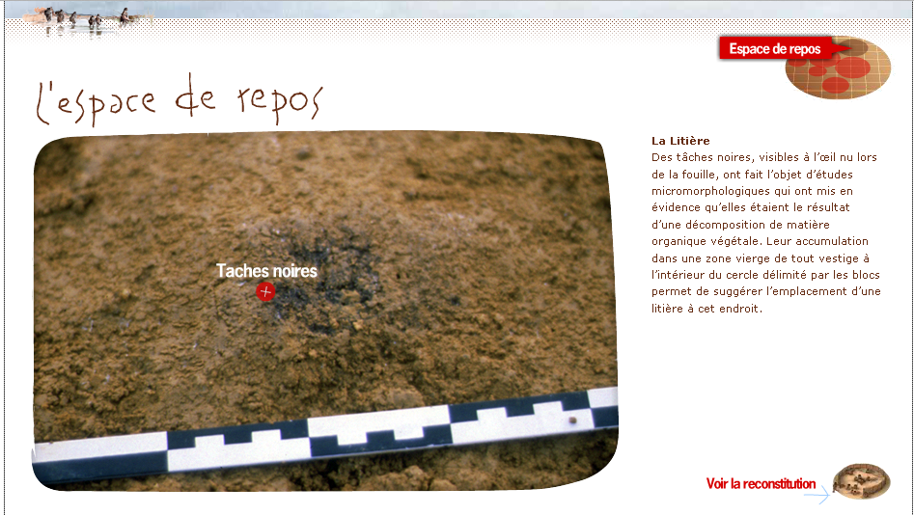
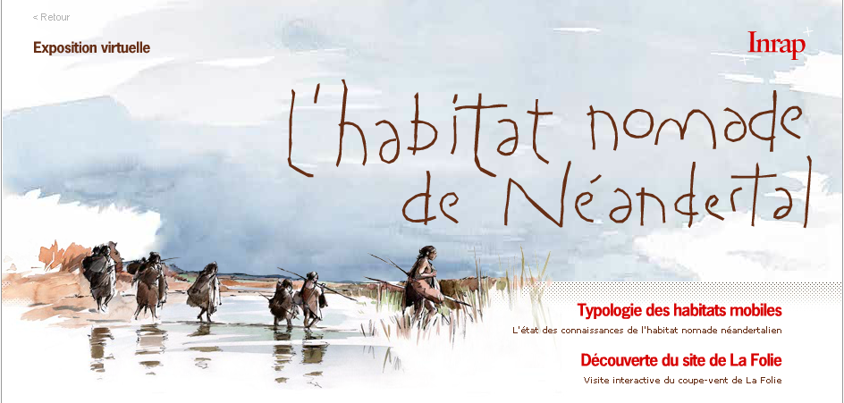
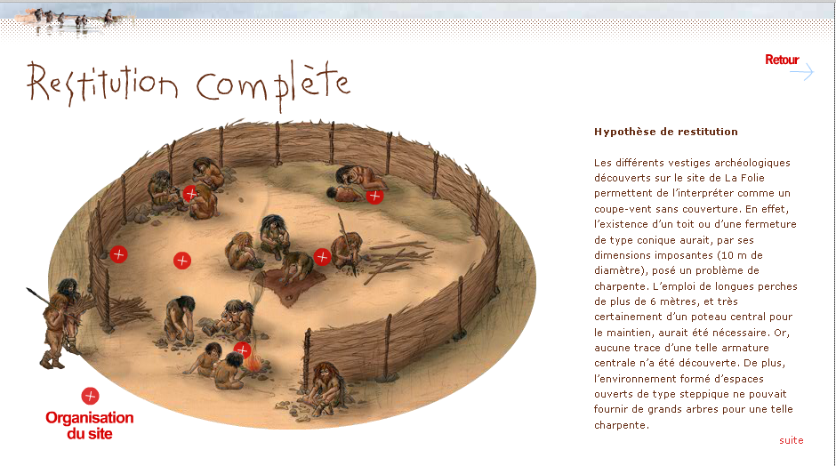
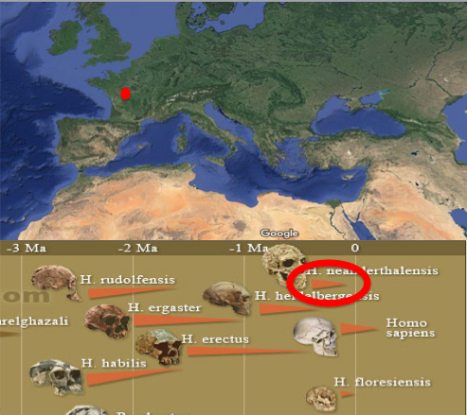
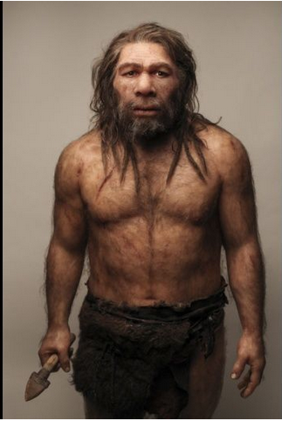
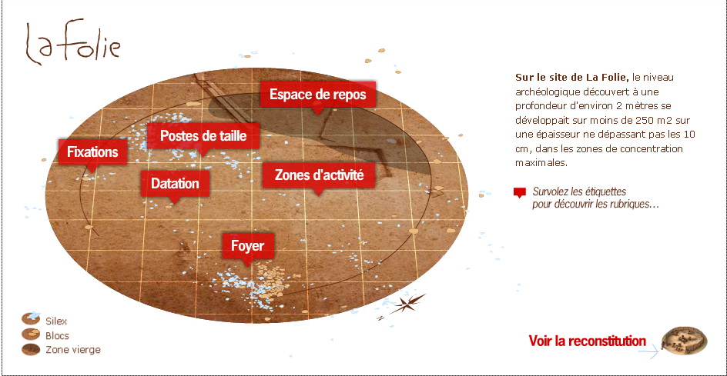
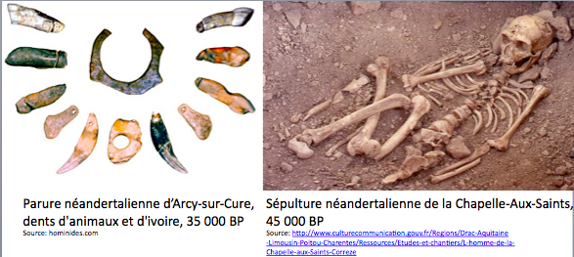
Un habitat temporaire néandertalien: la Folie, à Poitiers
Etude de cas à partir d’une animation multimédia de l’INRAP
http://multimedia.inrap.fr/archeologie-preventive/Ressources/Dossiers-multimedias/Neandertal/p-1498-L-habitat-nomade-de-Neandertal.htm
Notes:
→ On situe dans le temps (paléolithique, plus précisément Moustérien, 58 000 BP) et dans l’espace.
→ Une exposition virtuelle permet une analyse complète du site, en partageant les méthodes des archéologues.
→ Un première page permet de comprendre comment un archéologue peut lire ses découvertes et différenciant des fonctions sur un site.
→ Chaque onglet donne accès à des précisions à la fois méthodologiques et factuelles sur les découvertes. L’objectif est alors de proposer une reconstitution de la vie du groupe de Néandertaliens qui a laissé ces traces.
→ L’hypothèse de reconstitution proposée par L’INRAP permet de confirmer ou d’infirmer les hypothèses des élèves. Annotée, elle peut également servir de trace écrite.
→ Pour compléter ce dossier qui définit le paléolithique, mais aussi démontre la pleine humanité de Néandertal (vie en société, organisation de l’espace, planification des tâches…) on pourra analyser des traces archéologiques prouvant que Neandertal maitrisait une pensée conceptuelle complète, puisqu’il avait développé des croyances (sépultures) et une sensibilité artistique (parure).
Le choix de cette étude de cas permet donc de montrer que sapiens n’a pas été la seule espèce du genre humain à mettre en place une société complexe, organisant et transformant l’espace.

Slide 9
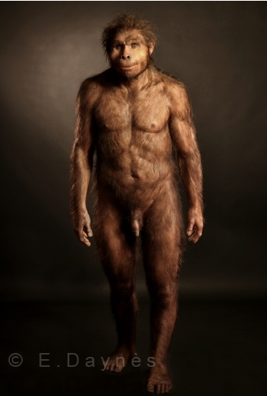
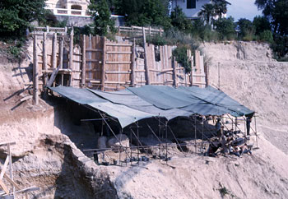
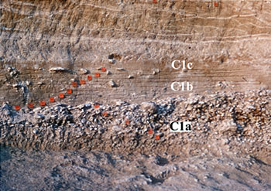
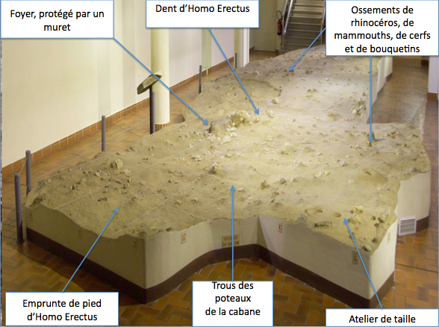
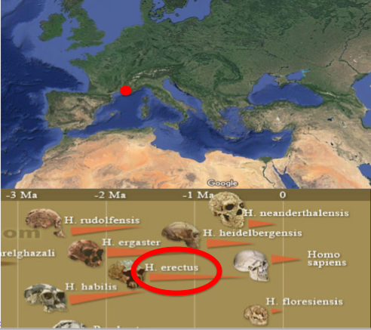
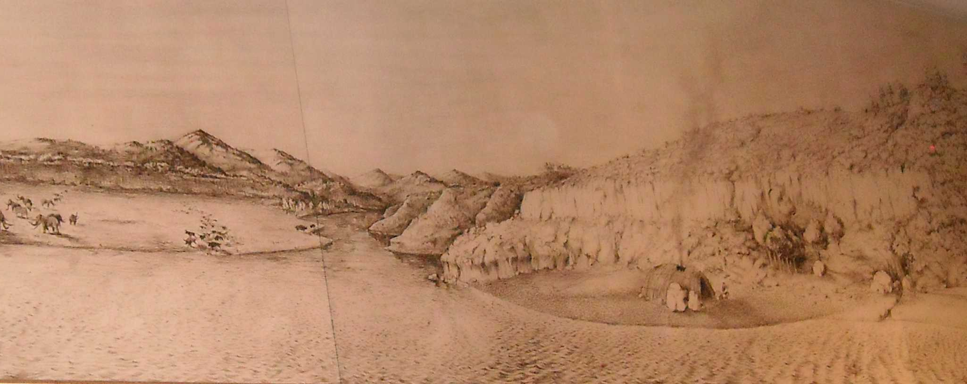
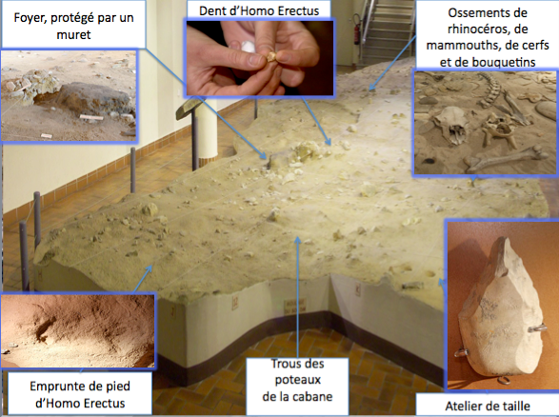
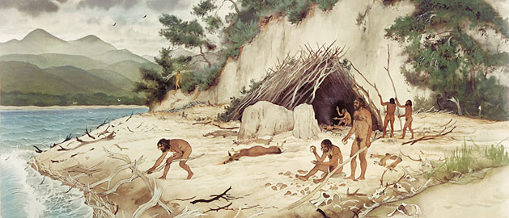
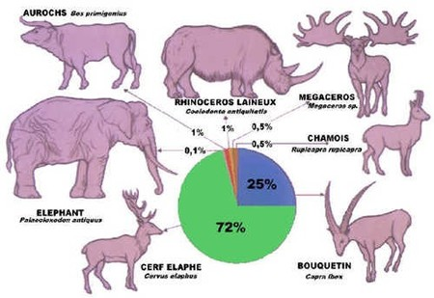
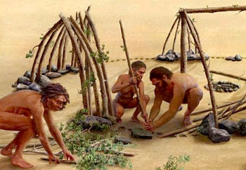
Un habitat d’Homo Erectus:
Etude de cas à partir du site de Terra Amata
Sources: musée de Terra Amata, hominides.com, Daynès.com
Notes:
On situe dans le temps (paléolithique supérieur, 400 000 BP) et dans l’espace. Ce site, fouillé dans les années 60, a été fréquenté par des Homo Erectus. Il est célèbre puisqu’il recèle le premier foyer aménagé dont on soit tout à fait certain. Une plage de galet, sur laquelle ont étés découverts les vestiges, a rapidement été recouverte par plusieurs couches de sable, d’où une excellente préservation du milieu et des artefacts. Le moulage conservé au musée de Terra Amata permet de distinguer l’organisation du site. Les vestiges permettent de déduire qu’on a affaire à des chasseurs cueilleurs nomades, qui maîtrisent le feu et savent tailler la pierre. L’analyse du terrain et des ossement permettent de reconstituer l’environnement, tempéré, et la faune chassée ou charognée par Homo Erectus, mais aussi de reconstituer la cabane érigée et habitée pour un court laps de temps.

Slide 10
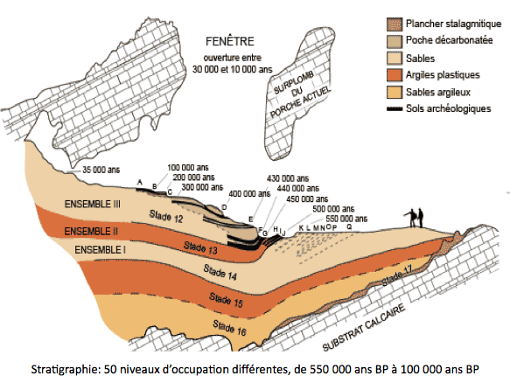
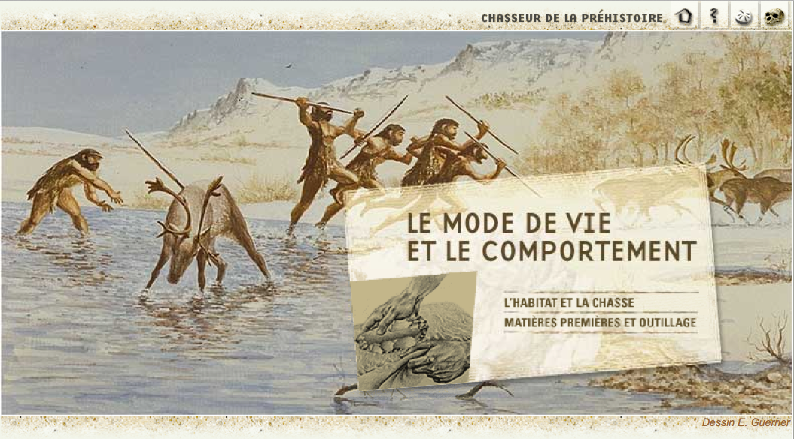
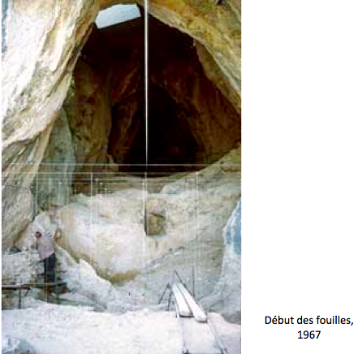
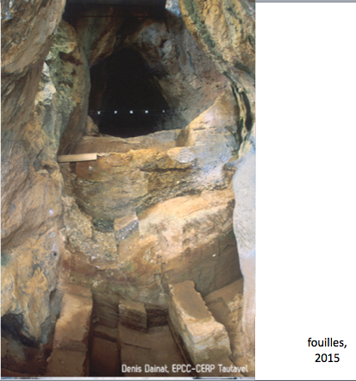
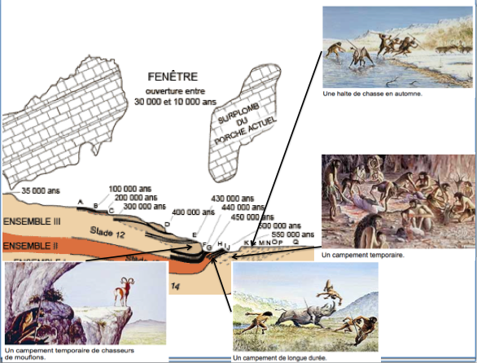
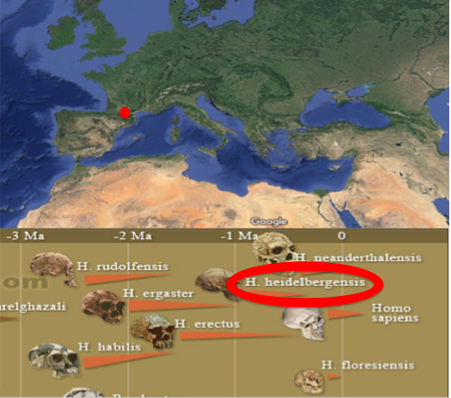
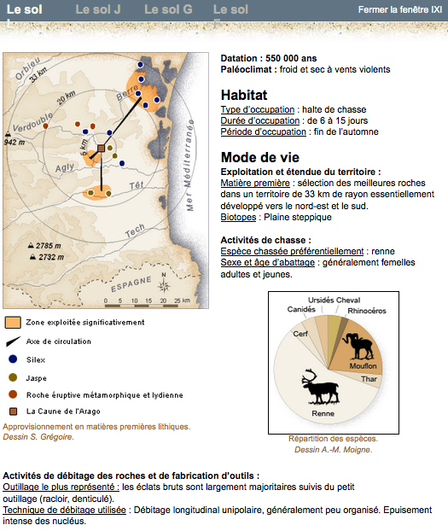
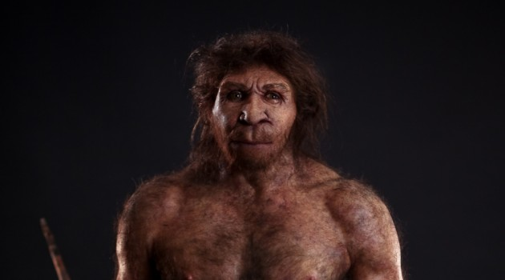
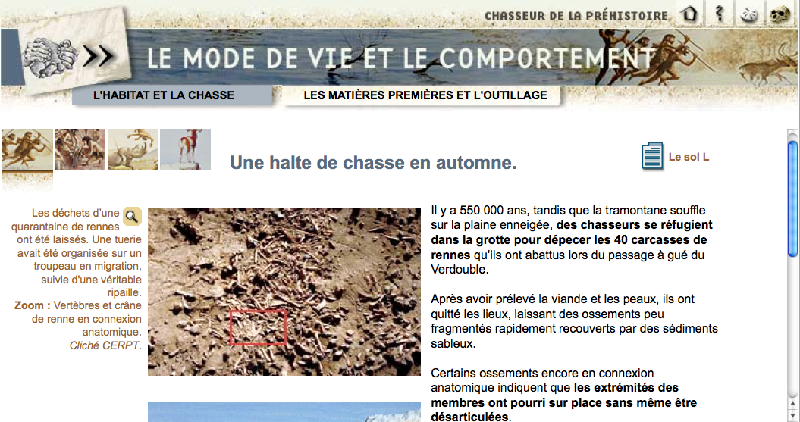
Etude de cas: La caune de l’Arago (Tautavel),
un site fréquenté par Homo Heidelbergensis
Sources: tautavel.com, tautavel.culture.gouv.fr, 450000ans.com et daynes.com
Notes:
On situe dans le temps (paléolithique supérieur, 550 000 BP) et dans l’espace. La Caune de l’Arago est célèbre depuis les années 60 pour la découverte de l’homme de Tautavel, un Homo Heidelbergensis qui est longtemps resté « le français le plus ancien (sic) ». Plus scientifiquement, cette abri sous roche recèle plus de 50 niveaux d’occupations, de 550 000 BP à 35 000 BP, ce qui en fait l’une des stratigraphies les plus » épaisses »et les plus longues d’Europe.
L’activité proposée permet d’exploiter cette épaisseur pour faire prendre consciences aux élèves des durées extrêmement longues en jeu ici, mais aussi leur montrer les évolutions de l’environnement, auquel l’homme s’adapte en tant que chasseur-cueilleur nomade. Les 4 sols abordés, F, G, G et L, présentent en effet des caractéristiques environnementales, des outils et des habitats distincts.

Slide 11
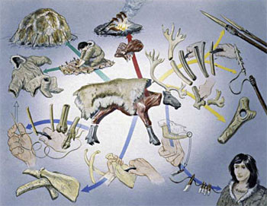
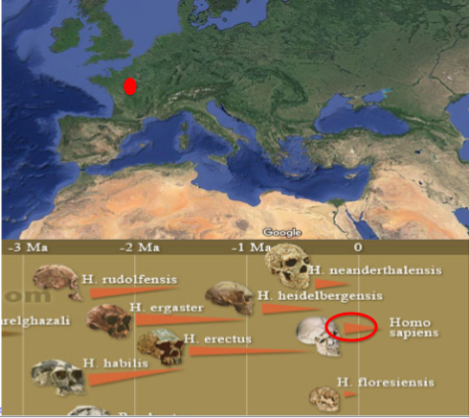
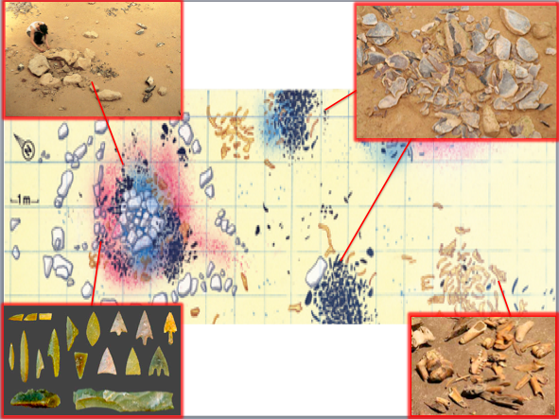
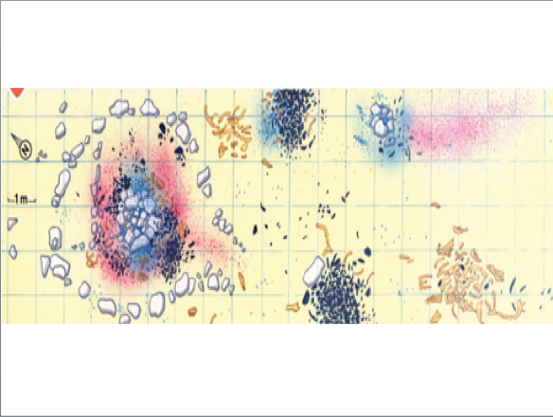
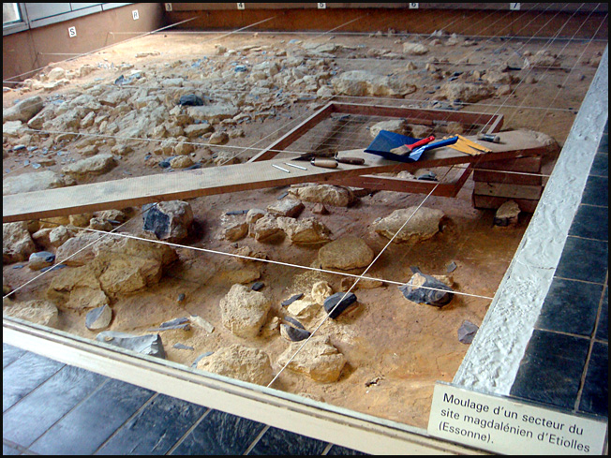
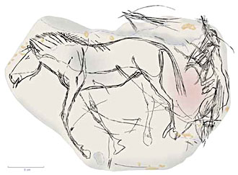
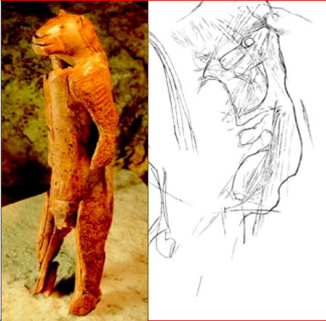
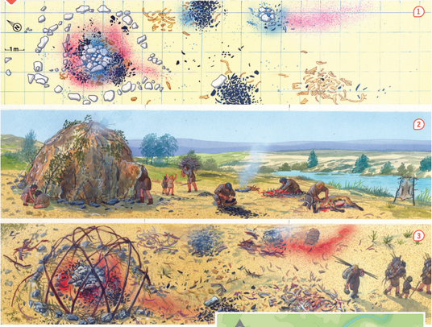
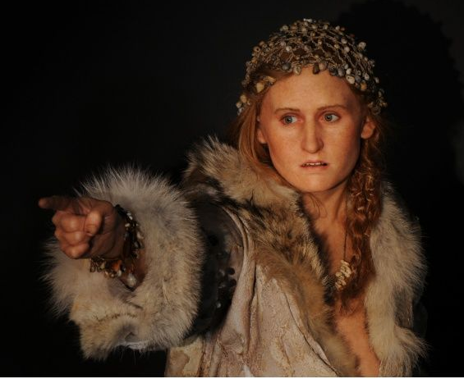
Etude de cas: Un campement du magdalénien
Le site d’Etiolles
Sources: http://www.musee-prehistoire-idf.fr/les-magdaleniens-d-etiolles et dessins de Gilles Tosello, Creap.
Notes:
On situe dans le temps (paléolithique supérieur, plus précisément magdalénien, 14 000 BP) et dans l’espace. Cette étude de cas est réalisée à partir des fouilles réalisées à Etiolles, en Ile-De-France. Un habitat temporaire magdalénien y a été fouillé, ce qui a permis de documenter en détail la vie d’un groupe de chasseurs-cueilleurs d’il y a 14 000 ans. On démarre cette étude par le moulage du site, qui permet d’évoquer les méthodes des archéologues, avant d’embrayer sur un dessin/relevé simplifié du site. Ce relevé permet de montrer une organisation précise de l’espace, qui permet de débuter le travail de description et de reconstitution. Les artefacts découverts à Etiolles permettent de préciser le mode de vie des magdaléniens, fondé avant tout sur le renne, qui comblait l’essentiel de leurs besoins dans presque tous les domaines. Leur nomadisme est donc logique, à la fois pour ne pas épuiser les ressources d’un site, mais aussi pour suivre les troupeaux de renne.
Le galet gravé d’Etiolles, complété par l’homme-lion de Stadel (30 000 BP) permet d’aborder l’imaginaire de ces chasseurs. Ces figures animales anthropomorphes témoignent de l’existence de croyances liées aux forces naturelles, à des interactions animistes entre homme et nature, voire à des pratiques chamaniques. Dans tous les cas, on n’oubliera pas de signaler aux élèves qu’il s’agit là d’hypothèses, et non de certitudes.

Slide 12
Focus Histoire : des thèmes nouveaux ou revus…
Thème 1
La longue histoire de l’humanité et des migrations
3) Comment les Hommes du Paléolithique ont-ils peuplé la Terre ?

Slide 13
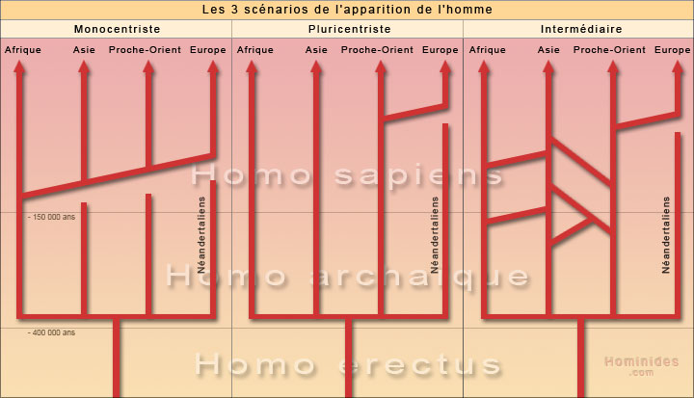

http://www.hominides.com/html/dossiers/expansion.php
Notes:
→ Il existe aujourd’hui trois théories/écoles autour de l’apparition et de l’expansion du genre Homo:
La théorie monocentriste: l’Homme a une origine africaine. Il y a eu trois sorties d’Afrique successives, et la dernière (sapiens) a été la bonne.
La théorie pluricentriste, qui a ses partisans surtout en Chine, et qui se fonde sur des datations et des analyses paléontologiques souvent critiquées.
La théorie intermédiaire, aujourd’hui délaissée.
La théorie aujourd’hui la plus pertinente est la théorie monocentriste, qui inclut toutefois désormais les preuves génétiques de croisements limités entre espèces: en Europe, Néanderthal et Sapiens (5% de notre patrimoine génétique). En Asie Erectus et Sapiens. En Asie centrale Denisova et Sapiens. Notons à ce sujet que la paléogénomique est à utiliser avec des réserves: elle donne une impression de vérité mathématique, mais ne fournit que des reconstitutions théoriques, notamment pour les datations des divergences entre espèces du genre humain.
Il est donc quasiment acquis que sapiens est apparu vers 200 000 BP en Afrique de l’Est, est sorti d’Afrique vers 100 000 BP, et s’est répandu de façon très rapide sur tous les continents (60 000 BP en Australie, 20 000 BP au Nord de l’Amérique). Ces migrations s’expliquent par le nomadisme de sapiens au paléolithique: il suit les troupeaux qui migrent eux même au rythme des changements climatiques: glaciations qui ouvrent des passages et réchauffements qui ouvrent des territoires nouveaux.
Les détails de ces migrations se dévoilent au fur et à mesure que le corpus de sites et de datations se fait plus ample. La principale zone d’ombre actuelle reste l’Amérique, pour laquelle des datations contradictoires ont été publiées. Il ne faut pas hésiter à l’évoquer avec les élèves, dans la mesure où le doute scientifique doit faire partie de nos démarches.

Slide 14
Focus Histoire : des thèmes nouveaux ou revus…
Thème 1
La longue histoire de l’humanité et des migrations
III) Les Hommes au Néolithique

Slide 15





1) La « révolution néolithique », un terme « piégé »:
néolithisation
Notes:
Trois éléments importants à faire passer ici:
Il faut tout autant rejeter une vision idéaliste du paléolithique (cf bon sauvage: non, déjà des guerres, déjà des massacres, et surtout déjà un environnement modifié par l’Homme) que l’idée de progrès concernant le passage au néolithique. On change de paradigme social, productif, religieux…bref, de civilisation, et c’est tout. Un phénomène culturel et non pas naturel. De nombreux préhistoriens soulignent que le passage à l’agriculture ne relève pas d’un choix rationnel, conscient. Certains, avec Harari (Sapiens sorti en janvier 2016), parlent même d’un « pacte faustien » entre l’Homme et le blé. L’agriculture n’a en effet rien d’évident, quand on songe que 11 000 ans après, une large part de la population mondiale est encore incapable d’assimiler le blé ou le lait.
2) Il vaut mieux parler de néolithisation (un processus lent) que de révolution néolithique (impression de soudaineté) Ex néolithisation Afrique: élevage développé, mais chasse et nomadisme perdurent durant des millénaires. Exemple le plus connu, peut être, ötzi, mort vers 4500 av. J.C. Son dernier repas était à la fois composée de céréales, de bouquetin et de cerf.
L’idée que le progrès est un élément constitutif de la nature humaine a ancré un très grand nombre d’idées reçues qui parasitent encore notre vision de la préhistoire. Parmi de nombreux exemples, on pourra évoquer:
Pierre taillée / pierre polie: non. Selon usage, taille de la pierre perdure (microlithisation) même à l’âge du bronze.
Monuments: là aussi, on pensait que seule une société sédentaire, hiérarchisée, pouvait produire des monuments. L’exemple de Gobekli Tepe prouve que cela n’est pas le cas. Le sanctuaire mégalithique peut (et de loin!) précéder le village, ce qui d’ailleurs confirme que le néolithique est culturel avant d’être naturel.

Slide 16
Focus Histoire : des thèmes nouveaux ou revus…
Thème 1
La longue histoire de l’humanité et des migrations
2) Quel nouveau mode de vie apparaît au Néolithique ?

Slide 17

Quelques études de cas possibles…
Çatal Hoyuk, Chalain, Molène…et l’Alsace
Chalain
5000 av. J.C.
Çatal Hoyuk
7000 av. J.C.
Molène,
2200 av. J.C.
Notes:
Parmi la multitude d’étude de cas possibles, quatre font l’objet ici d’une proposition. En mettant en place un travail en groupes, il sera possible d’utiliser le moment de synthèse pour étudier la néolithisation, de son foyer proche oriental à l’extrême ouest de l’Europe

Slide 18








Le néolithique
Etude de cas: Çatal Höyük, un village du croissant fertile
7000 av. J.C.
Source: TheÇatalHöyükproject.com
Notes:
Situer dans le temps (mésolithique / début du néolithique: 7000 av. J.C. et dans l’espace. Çatal Hoyuk (ou Huyuk) permet une étude de cas complète du processus de néolithisation alors à ses débuts.
Une nouvelle organisation spatiale: maisons groupées. En dur (pierre, pisé, bois). Sédentarisation. Protection (guerre?)
Apparition de l’agriculture et de l’élevage: faucille, meule, poterie, grains de blés, ossements de mouton.
Une différenciation sociale de plus en plus marquée: taille des maison, objets usuels vs objets de prestige.
Des fresques qui confirment une époque de transition: chasse d’une part / divinisation d’espèces animales en voie de domestication d’autre part
Des pratiques funéraires qui soulignent un enracinement, un attachement sédentaire à la terre.
Des pratiques religieuses complexes, où l’on retrouve l’idée de transition: divinisation de taureaux / déesse mère (dame aux léopards) : à la fois fertilité (présent dès paléolithique) ET soumission de la nature sauvage.
La reconstitution, à annoter, vient clore l’étude de cas pour la synthétiser et fixer les notions importantes. Un récit ou un schéma peuvent également être envisagés.

Slide 19






Le néolithique
Etude de cas: Chalain, un site palafitique
5000 av. J.C.
Source: http://www.culture.fr/sites-thematiques/grands-sites-archeologiques/les-hommes-des-lacs-vivre-a-chalain
Notes:
On situe dans le temps (5000 -500 av. J.C.) et dans l’espace. Le site palafittique de Chalain est une étude de cas idéale pour observer la néolithisation du territoire français. Les sites palafittiques des Alpes et du Jura, très tôt submergés, ont en effet bénéficié de conditions de conservation des sols, des milieux, des habitats et des artefacts exceptionnelles, qui ont permis des découvertes impressionnantes et ont fait progressé notre connaissance du paléolithique et du néolithique européen. Le site mis en place par le ministère de la culture permet de couvrir les trois aspects de la néolithisation: le territoire (comment il est utilisé, transformé), le village (organisation sociale, croyances) et la maison (vie quotidienne). La reconstitution vient clore l’étude de cas pour la synthétiser et fixer les notions importantes.

Slide 20







Le néolithique
Etude de cas: Molène, un habitat du bronze ancien
2200 av. J.C.
Source:
http://www.inrap.fr/un-habitat-du-bronze-ancien-sur-l-ile-de-molene-5130
Notes:
On situe dans le temps (néolithique final –bronze ancien) et dans l’espace. Le site de Beg Ar Loued, sur l’île de Molène, est un témoin de la fin de la néolithisation de l’Europe, vers 2200 av. J.C. Il est à mettre en rapport avec la civilisation mégalithique qui se développe alors sur les deux rives de la Manche.
Le site, actuellement menacé par le changement climatique, était !l y 4000 ans placé en retrait de la ligne de côte, à l’abri des tempêtes.
L’habitat, sédentaire, est en pierre, avec des murs épais et un pare-vent.
Les artefacts découverts témoignent d’une activité agricole et d élevage, complétée par le ramassage de coquillage et de la pêche. Le tissage de la laine est également attesté grâce à des pesons et à des rouets.
la reconstitution proposée par l’INRAP, dûment annotée, pourra tenir lieu de trace écrite.
Pour compléter cette étude de cas, axée sur le mode de vie, on pourra proposer l’analyse de sépultures appartenant à la même culture matérielle. Celles-ci témoignent à la fois de croyances et d’une d’une différenciation sociale prononcée…qu’on retrouve également dans le mégalithisme, et notamment les dolmens, dont la construction suppose une société organisée, sédentaire et hiérarchisée (encore que…l’exemple de Gobekli Tepe…)

Slide 21


… Et l’Alsace: une étude de cas possible
grâce à une publication du PAIR
(pôle d’archéologie interdépartemental rhénan)
http://fr.calameo.com/books/003725038520ee54b7bf2
Notes:
L’intérêt de cette étude de cas est de décrire la néolithisation sur un temps long et dans un territoire bien délimité. L’aspect local étant également intéressant.
Point fort de cette publication: une iconographie riche et des interprétations très récentes, validées par les archéologues. Les reconstitutions proposées sont décryptées de façon à faire comprendre au élèves comment on les fabrique.

Slide 22
Focus Histoire : des thèmes nouveaux ou revus…
Thème 1
La longue histoire de l’humanité et des migrations
2) Où apparaît ce nouveau mode de vie et
comment se diffuse-t-il ?
Notes:
Problématiques et compétences abordées: attention: compétences de base, normalement validée en CM2: réinvestissement . Compétences importantes, car fondement de la démarche historique.

Slide 23



http://www.scienceshumaines.com/la-revolution-neolithique_fr_27231.html
https://fr.wikipedia.org/wiki/Foyer_de_peuplement#/media/File:World_density_2010.png
Notes:
La néolithisation se fait à partir de foyers distincts, quasiment contemporains, organisés chacun autour d’une culture particulière, ou de l’élevage. Une approche géohistorique montre ici une extraordinaire permanence des foyers de peuplement et des déserts humains depuis le néolithique.
La néolithisation / l’expansion du néolithique est un sujet idéologiquement très sensible, dont l’historiographie très chargée de scories racistes et nationalistes.( indo-européens…etc) a contrarié durant longtemps une recherche sereine . L’idée très prégnante que chaque culture matérielle correspond à un peuple/ethnie (au sens moderne du terme) est difficile à combattre, alors même que par définition, il ne peut y avoir de peuple à la préhistoire. Tout au plus des groupes, qui peuvent partager certains traits culturels et techniques avec d’autres groupes. La question est donc de savoir si ce sont des innovations qui se diffusent ou si ce sont des groupes humains qui se déplacent. Les recherches récentes (JP Demoule) tendent à montrer que les groupes paléolithiques ont été lentement remplacés / éliminés / absorbés par des groupes (éviter, ici, de parler de civilisation plus avancée!) venus du proche orient avec leur culture néolithique. On parle très clairement de colonisation, Même si l’archéologie seule peine à trouver trace de ces nouveaux arrivants. En attendant que la génétique ne vienne à notre secours, on peut conclure sur un modèle mixte; lent, dans tous les cas; avec à la fois des migrations (avec disparition des cultures paléolithiques, mais comment?) et une imprégnation/diffusion du nouveau modèle néolithique.
On entrera sans doute pas dans ces détails avec les élèves: L’important, pour eux, sera plutôt de situer le foyer néolithique proche oriental, et de dater son avancée vers et en Europe.

Slide 24






Pour une première approche:
Notes:
- Deux livres basiques, pour se mettre les grandes notions, les grandes dates en tête
Une collection pour approfondir, à l’échelle française.
Le Belin, pour un point complet et récent à l’échelle européenne
La revue Archéologia, incontournable pour rester au courant des dernières découvertes.

